Slide 1

八年级历史上册（RJ）
教学课件
第二单元
近代化的早期探索与民族危机加剧
第5课 甲午中日战争与瓜分中国狂潮

Slide 2

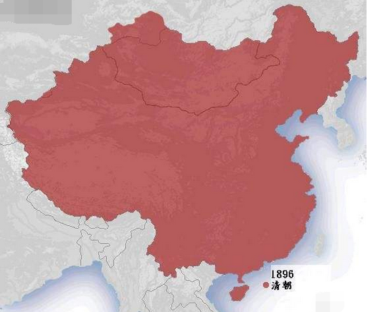
新课导入
我们是东海捧出的珍珠一串,
琉球是我的群弟,我便是台湾,
我胸中还氤氲着郑氏的英魂,
精忠的赤血点染了我的家传,
母亲,酷炎的夏日要晒死我了,
赐我个号令,我还能背城一战.
母亲,我要回来,母亲!
—闻一多《七子之歌·台湾》
这里的“夏日”是指哪个国家？台湾是怎样离开母亲的呢？今天让我们一起学习第5课：甲午中日战争与“瓜分”中国狂潮。

Slide 3
学习目标
1.了解甲午中日战争的概况；
2.了解左宝贵、邓世昌等英雄人物的英雄事迹；
3.背过《马关条约》的内容和影响；
4.背过美国“门户开放”政策的实质和影响

Slide 4

新课讲授
一.甲午中日战争
经过
结果
爆发
背景
影响
甲午中日战争

Slide 5
战争爆发的背景
“大陆政策”的出台（根本原因）
日本：
中国：
朝鲜：
积贫积弱,“避战求和”（可乘之机）
东学党起义（直接原因）
大 陆 政 策
世界
亚洲
中国
中国东北蒙古
朝鲜
中国台湾
日本

Slide 6

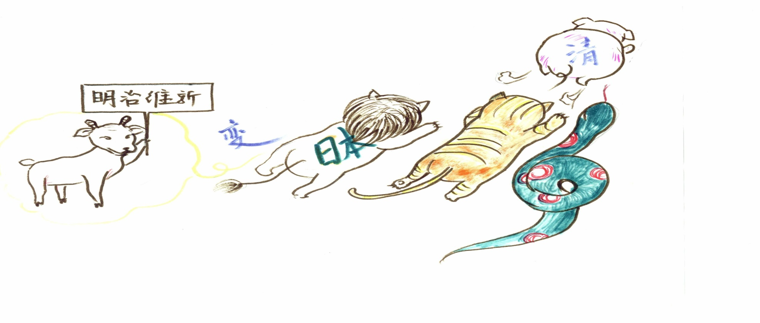
明治维新前与后

Slide 7
日本
资本主义发展需要殖民地
增 兵
针 对
甲午中日战争爆发
（1894 -1895）
支 援
朝鲜
中国
求 助
（东学党起义）

Slide 8
战争爆发的经过
阶 段 | 战 场 | 主要战役 | 战 况 | 重要人物
开始 | 丰岛海面 | 丰岛海战 | 中日两国正式宣战
第一阶段(1894.7-9) | 朝鲜半岛 黄海海域 | 平壤战役 | 平壤失守 战火至华 | 左宝贵
 |  | 黄海战役 | 丧失黄海制海权 | 邓世昌
第二阶段(1894.10-1895.初) | 辽东地区 山东半岛 | 辽东战役 | 占旅大 旅顺大屠杀
 |  | 威海卫战役 | 北洋舰队 全军覆没

Slide 9
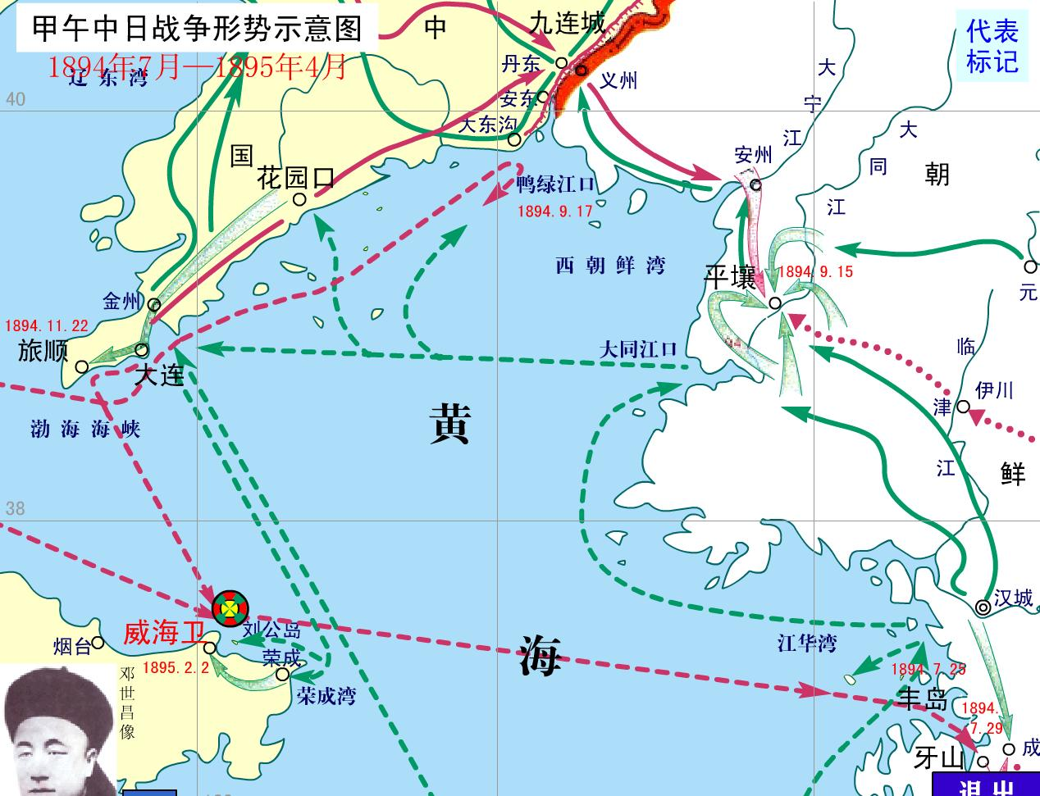
黄海战役
平壤战役
辽东战役
威海战役
战争爆发的标志
丰岛海战

Slide 10
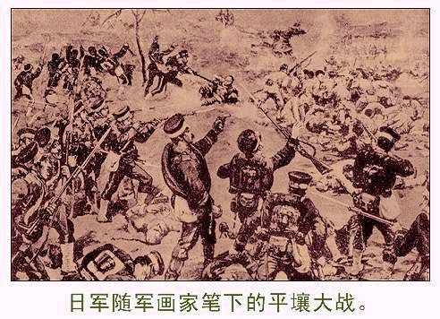
平壤战役
1894年9月，平壤战役爆发；左宝贵牺牲，统帅叶志超逃跑，平壤陷落。

Slide 11
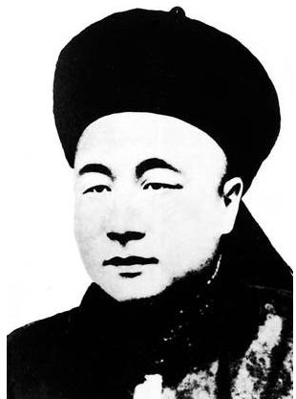
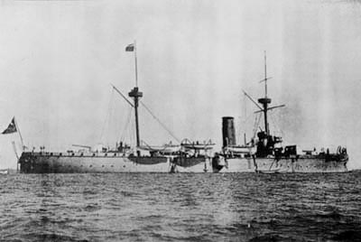
黄海大战
时间：1894年9月17日
作战双方：北洋舰队—— 联合舰队
中国损失较大，但主力尚存结果：
日本取得黄海海域制海权。
致远舰
民族英雄邓世昌

Slide 12
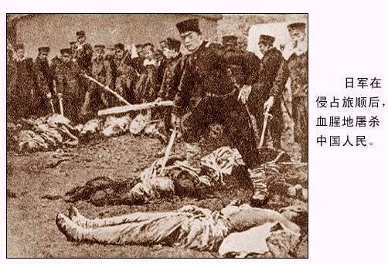

辽东战役
1894年10月下旬，清军除聂士成部外大部溃逃，日军占 领九连城、大连、旅顺。
旅顺全城两万余人，仅为日军清理尸体的36人幸免。美国报纸评论说：『日本国为蒙文明皮肤具野蛮筋骨之怪兽。』

Slide 13
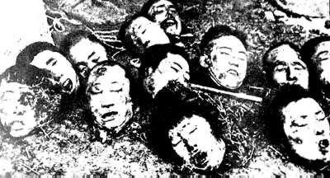
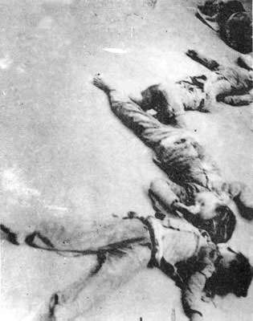
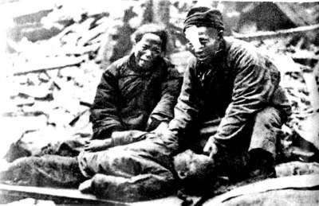
美国驻华使馆武官欧柏在一份报告中记述了旅顺大屠杀：“我亲眼看见诸多尸体，他们的手是缚在背后的。我曾经看到许多伤痕累累，显然是被刺刀杀死的尸体而且我可以确定，他们是在毫无抵抗的情况下被害的。”
知耻而后勇

Slide 14
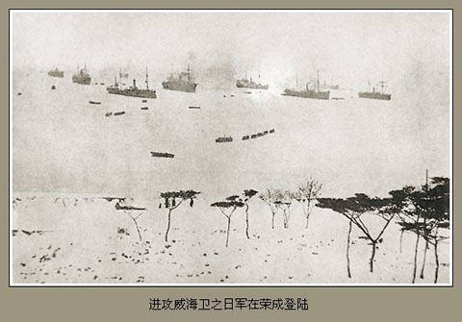
威海战役
1895年初，日军占领威海卫，北洋舰队全军覆没。

Slide 15
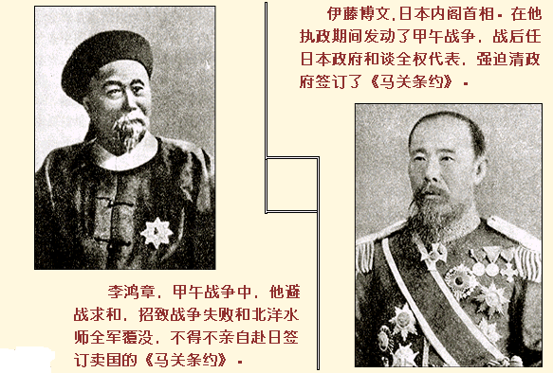
二.《马关条约》的签订

Slide 16
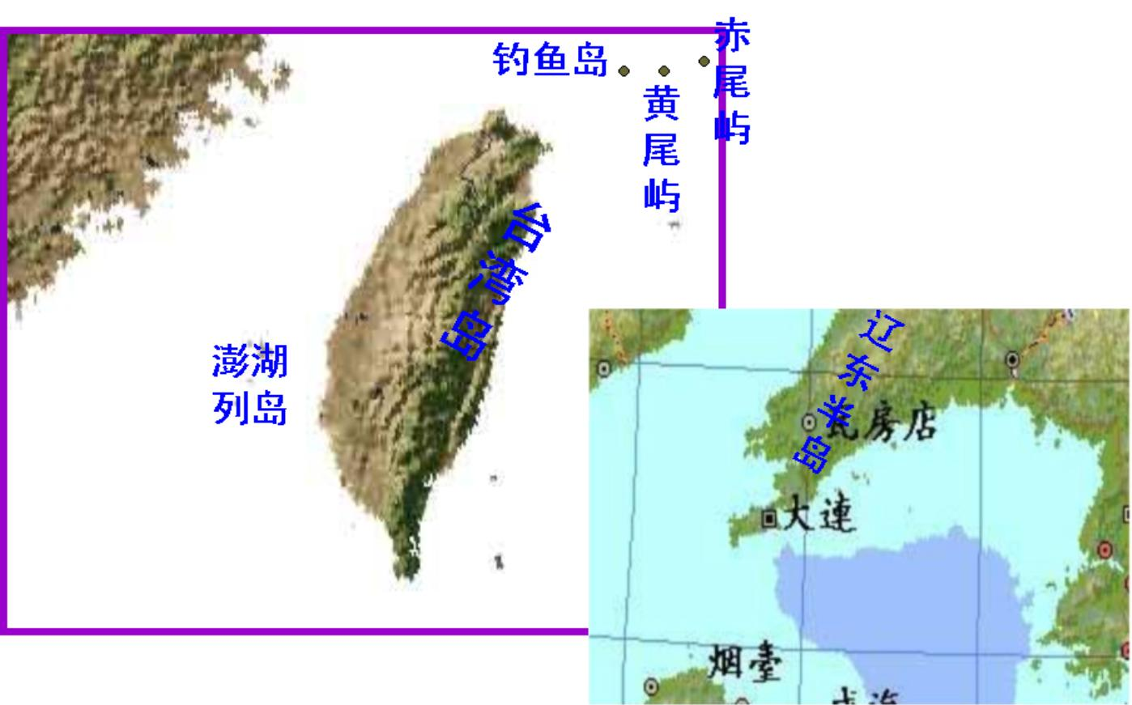
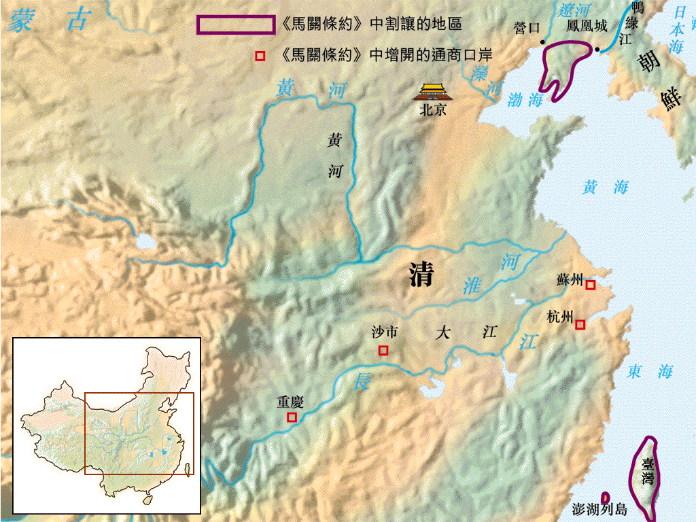
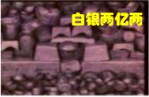
战争的结果
战败，签订《马关条约》
割地
赔款
开商埠
设工厂

Slide 17
《中日马关条约》（1895年）
李鸿章————————————伊藤博文
内 容
影 响
割辽东半岛（后赎回）、台湾和澎湖列岛给日本。
（割地） 赔偿日本军费二亿两白银。
（赔款）
增开重庆、沙市、苏杭四口为通商口岸。 （增开商埠）
允许日本在中国通商口岸开设工厂。（设厂）
中国国土进一步沦丧，刺激了列强瓜分中国的野心。
举借外债，使列强进一步控制中国的财政经济。进一步增强了日本实力
使列强的侵略势力深入中国内地
严重阻碍了中国民族工业的发展

Slide 18
《南京条约》和《马关条约》内容比较
《南京条约》 | 《马关条约》
割辽东半岛、台湾、
澎湖列岛
赔款二亿两白银
开放长江流域4个口岸
允许日本在中国开设工厂
割香港岛
赔款2100万银元
开放东南沿海5个口岸
协定关税
《马关条约》是继《南京条约》以来最严重的不平等的条约，大大加深了中国的半殖民地化程度。

Slide 19
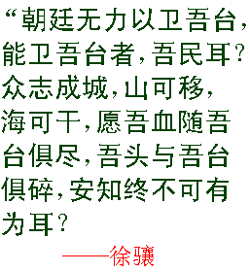
台湾人民反割台斗争
愿人人战死而失台
决不愿拱手而让台
——《台民布告》
台湾人民誓死捍卫台湾的壮烈誓言

Slide 20
三.瓜分中国狂潮
《马关条约》损害了俄、德、法三国的侵略权益
三国干涉还辽
原因：
过程：
结果：
提出照会 武力强迫
日本放弃辽东半岛，但向清政府勒索白银3000万两
列强掀起了瓜分中国的狂潮

Slide 21
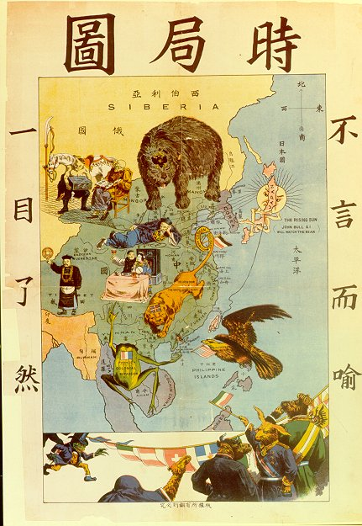
北极熊，代表俄国；虎，代表英国；肠，代表德国；大青蛙，代表法国；太阳，代表日本。
图的东南部有一只秃鹰正向中国飞来，它代表美国，是帝国主义列强瓜分中国的“迟到者”，但它不会吃其它帝国主义国家的残羹剩饭就善罢甘休，而是另有企图和阴谋的… …

Slide 22
美国“门户开放
”
时间：
内容：
影响：
1899年
承认各国在中国的“势力范围”和既得特权，同时要求在各国租借地和“势力范围”享有均等贸易的机会。
反映出美国与其他帝国主义国家在侵华政策上的矛盾

Slide 23
各国在华“势力范围”和强租海湾情况表

Slide 24
课堂小结
朝鲜东学党起义
甲午中日战争与瓜分中国狂潮
背景
日本蓄意发动战争
清政府的妥协退让政策
丰岛海战
经过
平壤战役、黄海战役
辽东战役、威海战役
结果
《马关条约》的签订
大大加深了中国的半殖民地化程度
影响
列强掀起了瓜分中国的狂潮

Slide 25
随堂演练
1.甲午中日战争中，率致远舰冲向日舰，最后壮烈牺牲的中国将领是：
A.丁汝昌 B.邓世昌 C.左宝贵 D.叶志超
B
A
2．甲午战争中黄海战役的结局是:
A．双方互有损失 B．日本舰队全军覆没
C．北洋舰队丧失战斗力 D．北洋舰队全军覆没

Slide 26
3.甲午中日战争后，签订的继《南京条约》以来最严重的不平等条约：
A.《天津条约》 B.《北京条约》
C.《马关条约》 D.《虎门条约》
C
4.第一次以条约的方式允许外国商人在中国开设工厂的条约是
A、《南京条约》 B、《天津条约》
C、 《马关条约》 D、《北京条约》
C

Slide 27
5.《马关条约》与19世纪40-60年代不平等条约相比较，最显著的不同点是:
A.割地的面积 B.赔款的数额
C.开放的口岸 D.开放工厂的特权
D
D
6.《马关条约》对中国最主要的影响是:
A.中国独立主权开始遭到破坏
B.中国进一步沦为半殖民地半封建社会
C.清政府完全成为帝国主义统治中国的工具
D.大大加深了中国半殖民地化程度

